Slide 1
Obliczeniowe podstawy sztucznej inteligencji
Marta Arendt 179990
Stanisław Rachwał 180504
Maciej Mechliński 179965

Slide 2
Temat projektu
Wyznaczanie składowej oddechowej z sygnału EKG wykorzystując rozkład (np. PCA, SVD, itp.)

Slide 3
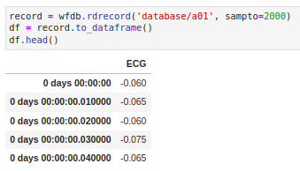
Niewygodna konwersja

Slide 4
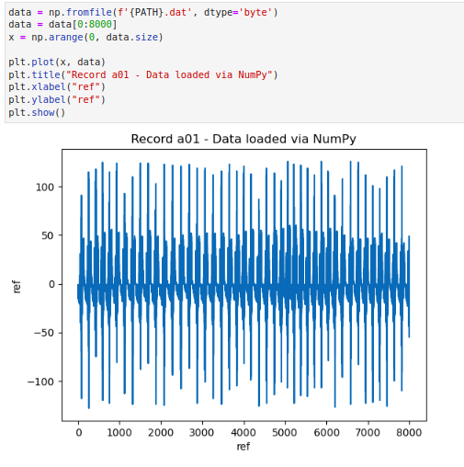
NumPy

Slide 5
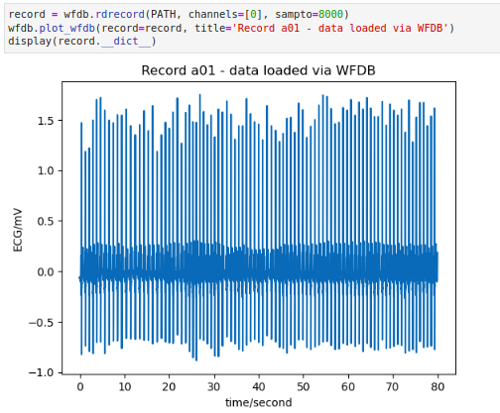
WFDB

Slide 6
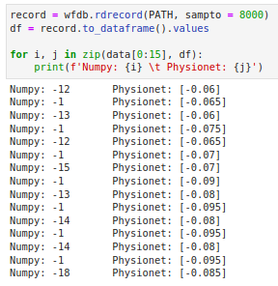
Różnice we wczytywaniu danych

Slide 7
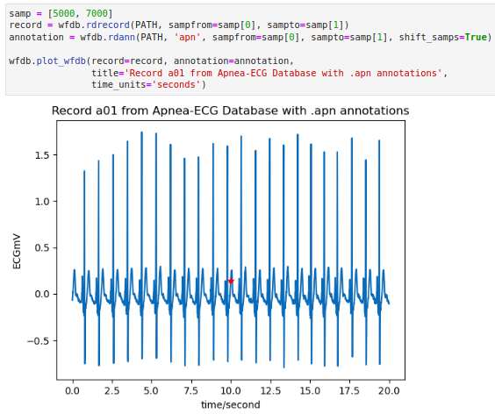
Naniesienie adnotacji z pliku .apn...

Slide 8
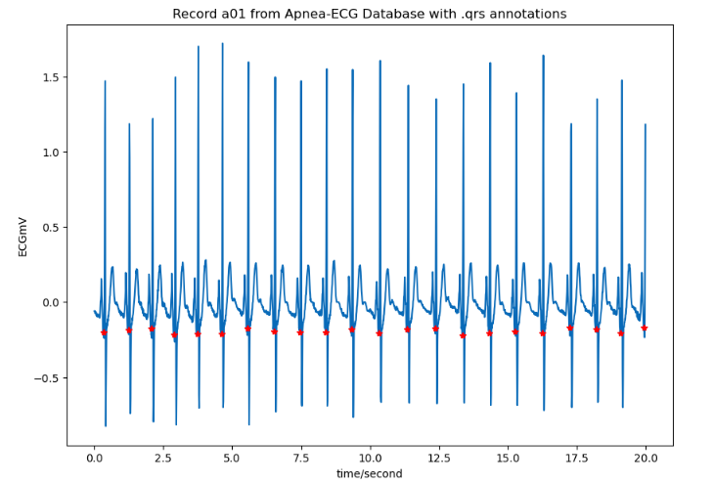
… i dla pliku .qrs

Slide 9
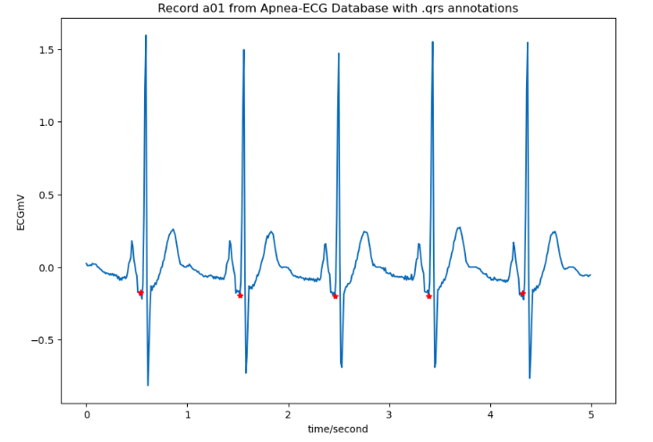

Slide 10
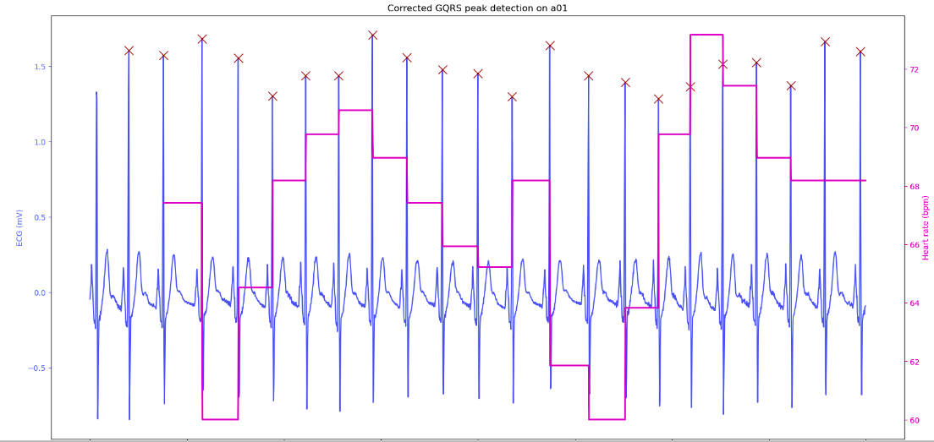
Detekcja QRS

Slide 11
Dziękujemy
Marta Arendt 179990
Stanisław Rachwał 180504
Maciej Mechliński 179965

